Slide 1
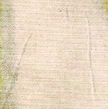


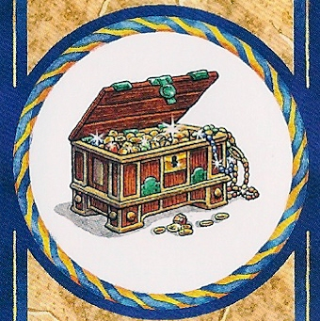
















1
15
17
19
8
6
4
2
7
5
?
1
?
9
?
3
14
?
?
2
16
18
20
10
12
18
3
13
23
21
15
?
11
13
17
19
?
?
4
12
?
?
24
22
?
14
16
20
?
5
?
21
11
25
?
23
6
8
10
?
28
26
22
26
?
?
24
28
?
?
?
7
9
27
25
?
30
28
?
8
26
?
?
?
25
6
10
27
?
28
24
5
11
23
14
?
23
?
17
?
4
12
22
18
21
?
?
?
?
?
17
3
13
21
19
14
?
?
20
2
14
20
10
?
?
1
15
19
?
7
6
5
?
3
2
1
17

Slide 2
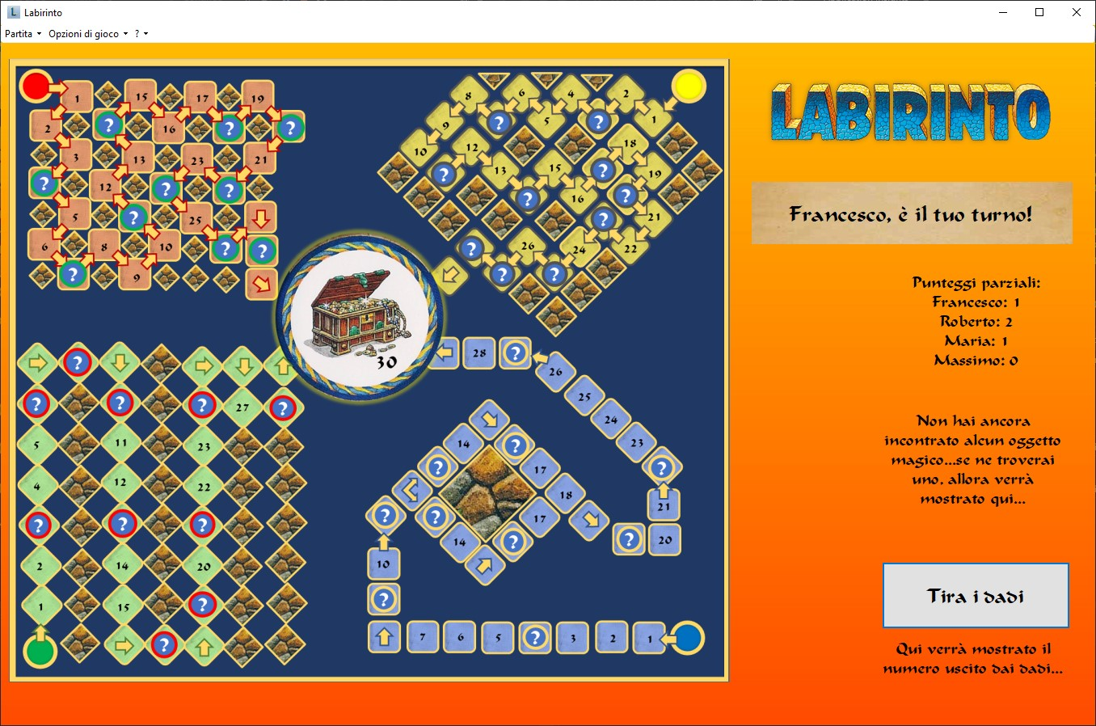

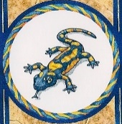
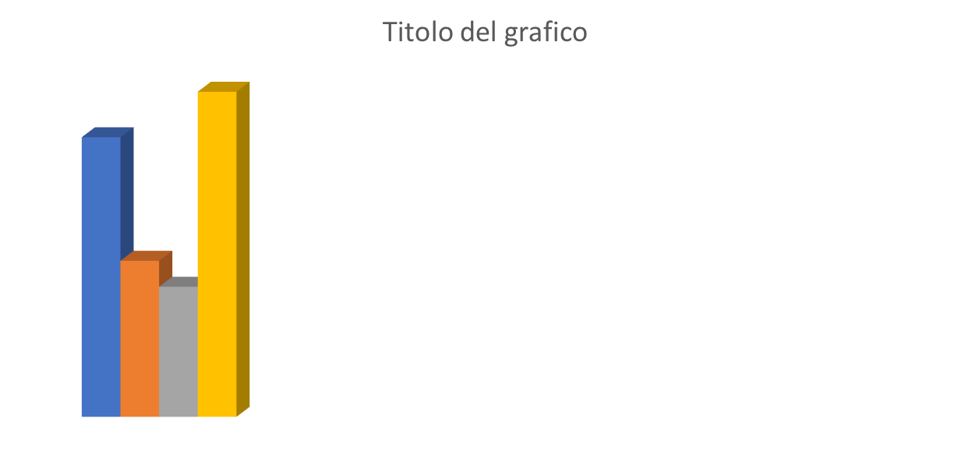

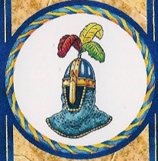
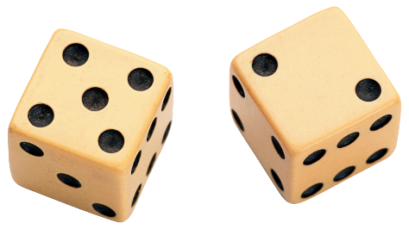


Slide 3
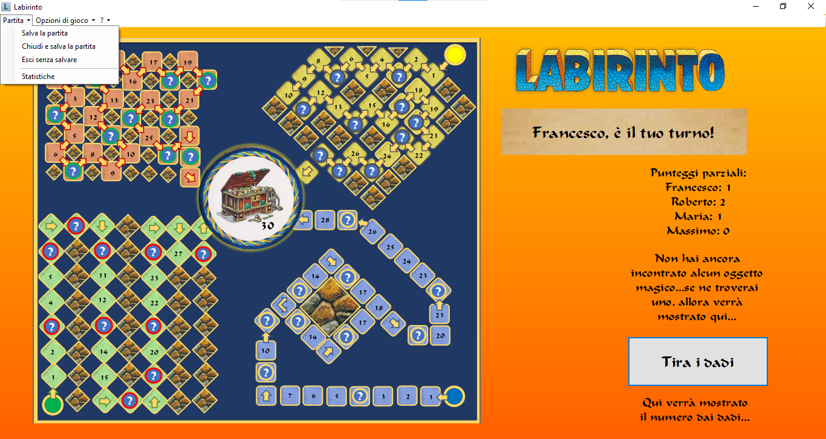



Slide 4
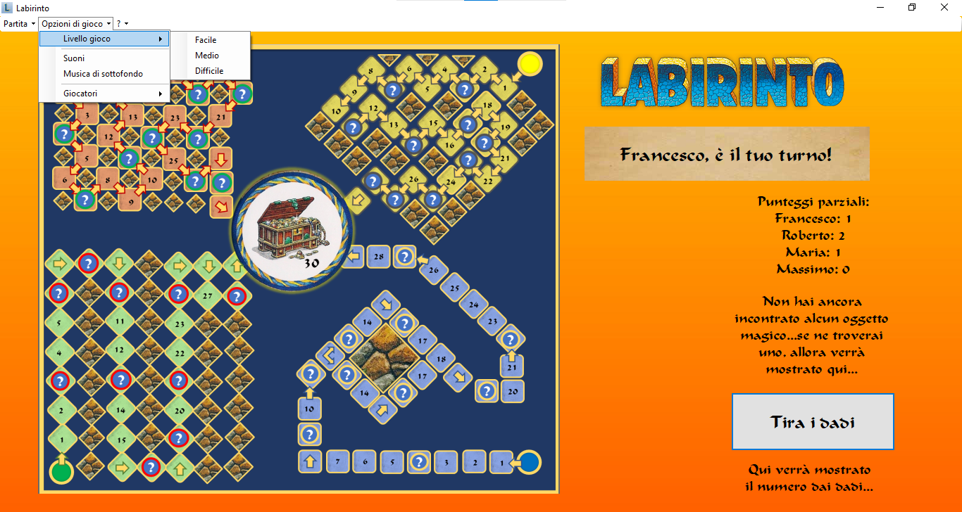

Slide 5
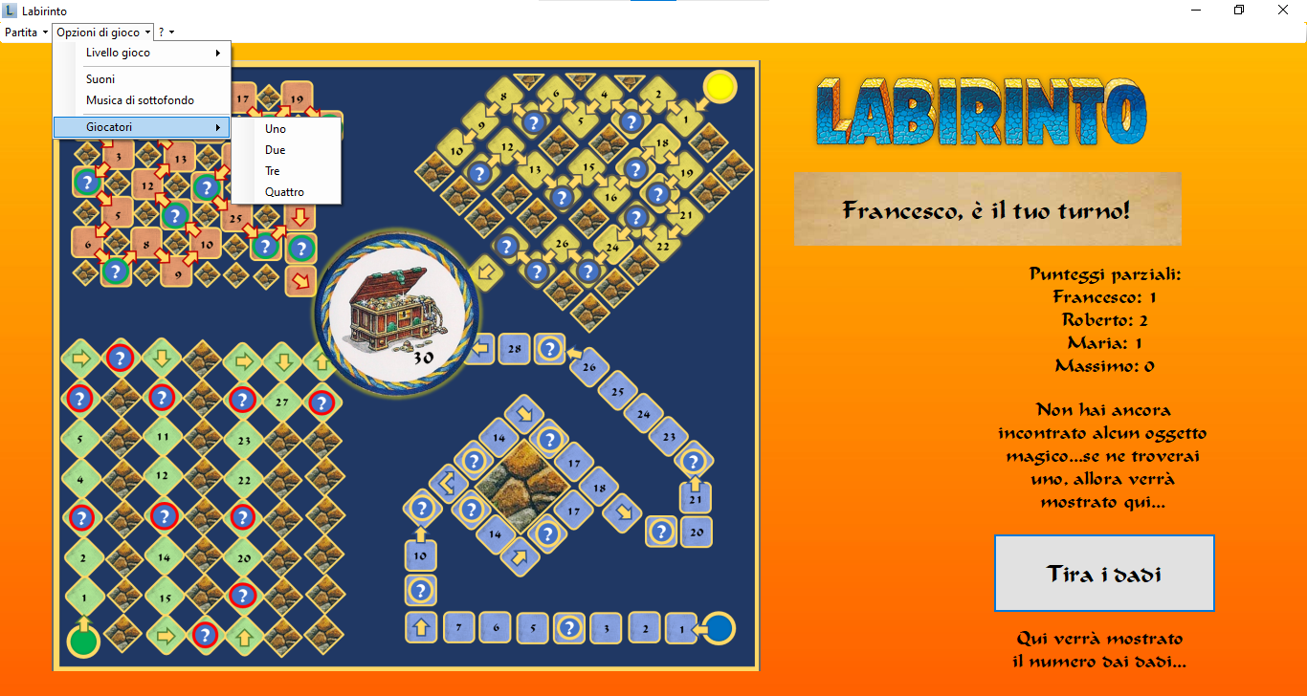

Slide 6
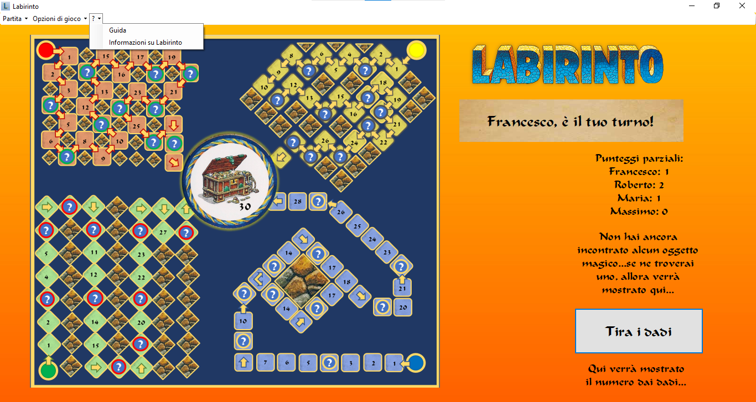

Slide 7
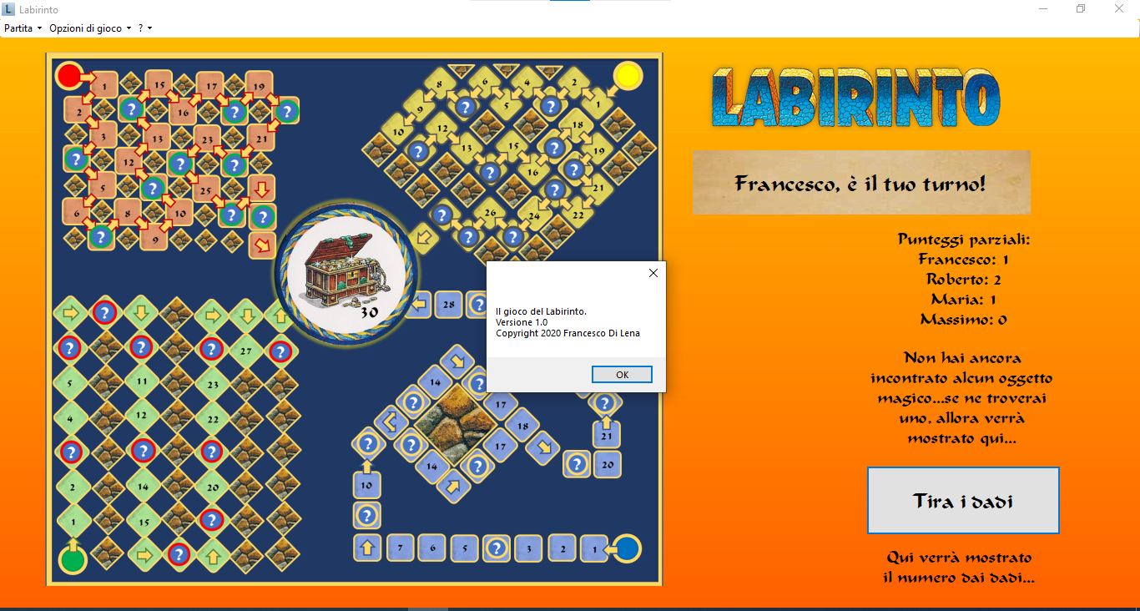

Slide 8

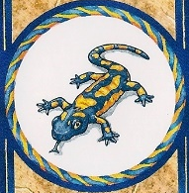

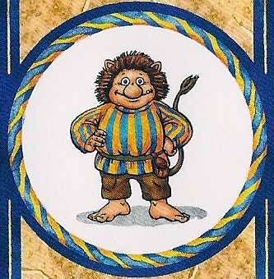


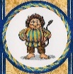

Slide 9
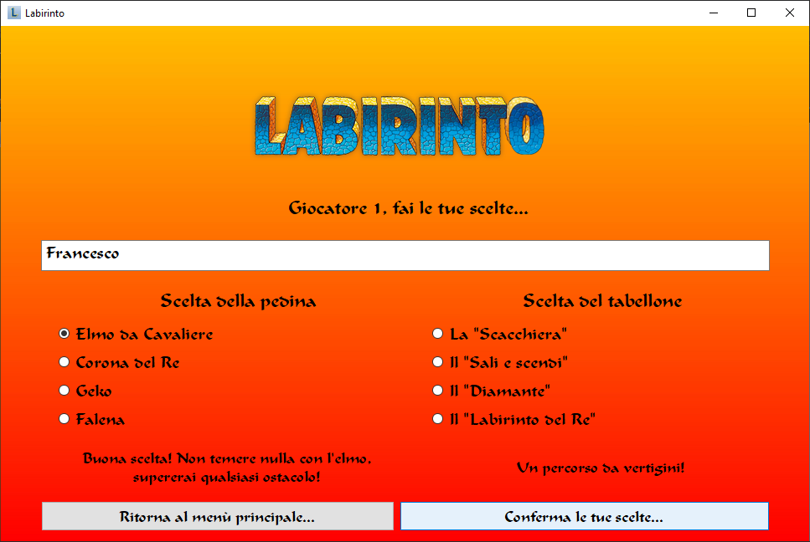
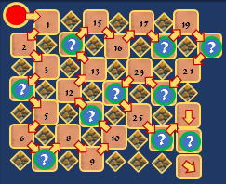

Slide 10
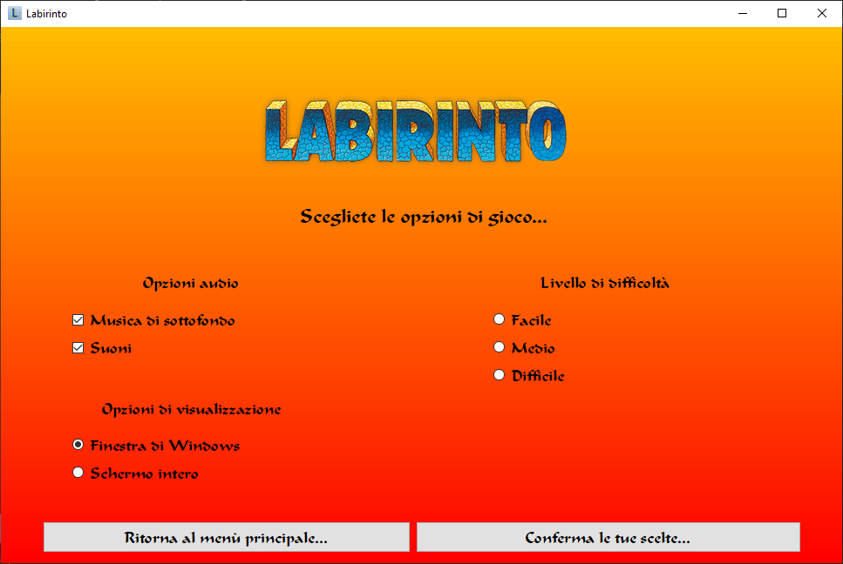



Slide 11
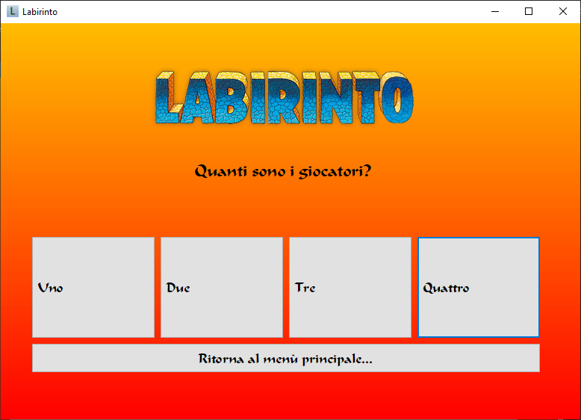



Slide 12
